Slide 1

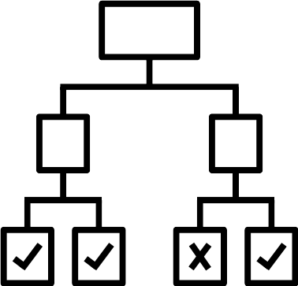
Datenbasiertes Entscheiden
Was benötigt eine Künstliche Intelligenz, um zu lernen ?
Notes:
Mit dieser Präsentation kann mit den SuS die Aktivität Quickdraw nachbesprochen werden.

Slide 2


Was kann eine Künstliche Intelligenz?
Objekt
Klasse
Eine Künstliche Intelligenz ordnet Objekte einer Klasse zu. Das nennt man Klassifikation.
Mögliche Beispiele:
Ein Bild/Foto einem Motiv zuordnen
Ein Video/Lied als empfehlenswert oder nicht empfehlenswert einstufen (YouTube, TikTok)
Ein Lebensmittel als eher empfehlenswert oder eher nicht empfehlenswert einstufen
Notes:
Was kann eine KI die durch maschinelles Lernen trainiert wurde? Sie kann neue Objekten klassifizieren (z.B. wenn wir ein neues Objekt malen). D.h. ein Bild wird einer Klasse zugeordnet (z.B. Buntstift, Ventilator etc.). Dabei können nur Klassen herauskommen für die im Trainingsprozess passende Beispiele mit Label bekannt waren. Wenn also nicht mit Bildern von Autos trainiert wurde, kann die KI auch kleine Autos erkennen.
Das wird in dieser Unterrichtsreihe am Beispiel Lebensmittel aufgearbeitet.

Slide 3
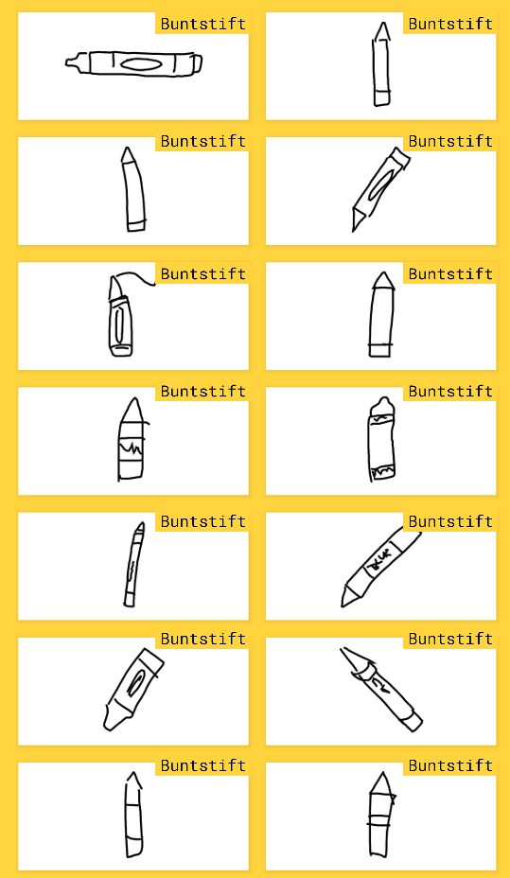
Die Aufgabe war es, einen
Buntstift zu zeichnen
Notes:
Hier kann thematisiert werden, dass Quickdraw nur funktioniert, weil eine KI trainiert wurde, anhand von vielen Beispielbildern mit jeweils passendem Label. Wie so ein Training bzw. maschineller Lernprozess abläuft ist allerdings unklar!
Ausblick für die Folgestunden: Wir werden Beispiele für Lebensmittel mit dem passenden Label versehen. Damit woollen wir dann herausfinden wie maschinelles Lernen funktioniert,

Slide 4
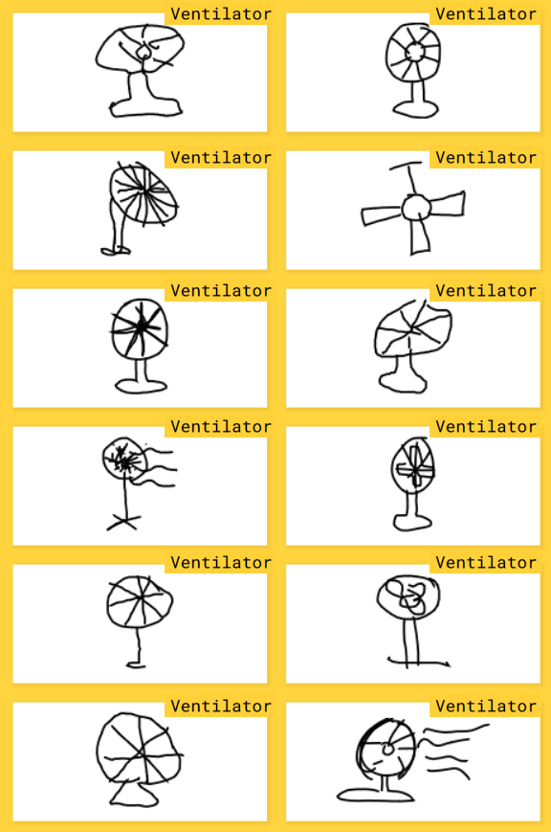

Die Aufgabe war es, einen
Ventilator zu zeichnen
Notes:
Zum maschinellen Lernen benötigt man für jede Klasse von Objekten (z.B. Ventilatoren) die erkannt werden soll eine Sammlung von passenden Beispielen mit Label. Die Objekte müssen dabei durch bestimmte Merkmale digital repräsentiert sein.

Slide 5
Was benötigt eine Künstliche Intelligenz zum Lernen?
Daten mit Label
Training
Wie kann ein solches
Training funktionieren?
Viele Beispielobjekte, die jeweils einer Klasse zugeordnet sind
Notes:
Frage aufwerfen: Wie kann ein solcher Trainingsprozess funktionieren?
Überleitung: Das wollen wir uns in den nächsten Unterrichtsstunden am Thema Lebensmittel anschauen. Wir wollen dabei eine KI erstellen, die uns hilft Lebensmitt als “eher empfehlenswert” oder “eher nicht empfehlenswert” zu klassifizieren

